Slide 1
基于深度摄像机的手势识别
BY 移动互联项目组-王嘉锌

Slide 2
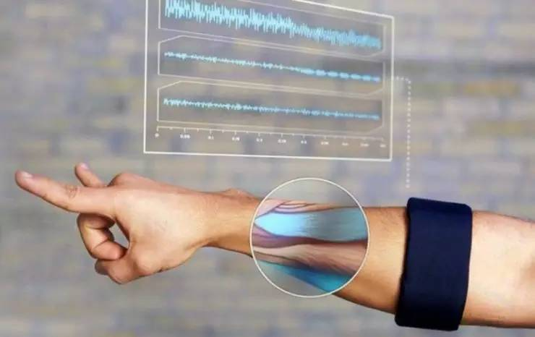
手势识别
手势识别可以来自人的身体各部位的运动，但一般是指脸部和手的运动。用户可以使用简单的手势来控制或与设备交互，让计算机理解人类的行为。
其核心技术为手势分割、手势分析以及手势识别。

Slide 3
手势识别的信息背景
人机交互（Human—Computer Interaction，HCI）主要研究人与计算机之间的传递、交换信息的媒介和对话接口，是计算机系统的重要组成部分。随着计算机技术的快速发展，市场需求不断提高，人们不再只满足与交互的基本功能，开始从最起初的基本命令交互，发展到图像交互，人机交互的方式趋于多样化。
起初穿戴式传感器被利用于手势识别，PJuha等研究学者利用传感器以此来获取手势信息，再利用决策树和人工神经网络方法对数据分类，进而能够准确的测量手势运；MErmes等人在人体的手腕和臀部安装3D加速器采取人体运动信息并使用特殊的树结构方法对数据分类，开始追求更简约化的人机交互。再后来很多高校和学者通过图像的方法研究人的行为，其中卡内基梅隆大学等十几所高校联合开展了VSAM项目，他们想通过摄像机技术、图像处理技术等实现对城市的自动监控；麻省理工Wren团队的Pfinder项目使用单一的摄像机和灰度传感器对复杂背景下的人体进行实时跟踪并理解人的行为......

Slide 4
手势识别的发展
基于入侵方法的手势识别
利用数据手套和位置跟踪器测量手势在空间运动中的轨迹和时序信息
通过单个或多个摄像头采集手势，提取特征后进行识别
基于普通视觉的手势识别
能够获取平面图像以外还可以获得拍摄对象的深度信息—三维的位置和尺寸信息
基于深度摄像的手势识别

Slide 5
国内外研究现状
现在深度摄像头主流有三个技术路线：单目结构光、TOF（Time of fligh飞行时间）和双目视觉。但是基于深度手势识别技术的研究尚处于起步阶段，手势识别仍然存在巨大的挑战。
在我国，高校和科研单位也对该方向进行了一些研究，清华大学在2015年开展了“建设工程施工现场人机行为识别分析”项目，利用行为识别来保障施工现场的安全性；中科院自动化研究所生物识别与安全技术研究中心的“CBSR智能视频监控系统”重点项目针对目标异常行为的识别等课题做了深入的研究。
对于人的行为理解研究，人们通过深度摄像机获取具备深度信息的深度图，很多实验室或研究所还建立了人的行为的深度图像数据库，例如康奈尔大学计算科学中心的CAD-6、CAD-120数据库，微软前言技术研究所的MSR ACTion 3D Dataset、3D Online Action Dataset等。

Slide 6
—手势识别技术区别
手势识别技术 | 现处阶段 | 优点 | 缺点
基于入侵式方法的手势识别技术 | 比较成熟 | 准确性、稳定性较高 | 依赖于穿戴设备，不便于进行自然便捷的人机交互，设备昂贵
基于普通视觉的手势识别技术 | 停留于从数字相机中获取图像或视频 | 更符合人类的自然表达习惯，价格相对低廉 | 受限于人手目标从复杂的背景中分离，手势的自遮挡（确定性较低）
基于深度摄像的手势识别技术 | 处于发展阶段 | 更符合人自然地与人机交互，可以处理快速的手势运动，在手势定位效果更好

Slide 7
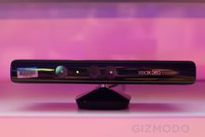
—深度摄像的手势识别
深度摄像机具有红外发射、红外接收、场景标定和计算视觉重现的过程。
它与普通摄像头的区别就是除了能够获取平面图像以外还可以获得拍摄对象的深度信息，也就是三维的位置和尺寸信息，于是整个计算系统就获得了环境和对象的三维立体数据。
微软公司在2010年发布了一款名为Kinect的深度摄像机，这款设备是集合实时动态捕捉、深度信息采取、麦克风输入、语音识别、3D建模等功能为一体的多传感融合系统。

Slide 8
—基于深度摄像的手势识别制约因素
手势高维度问题 手指间的自遮挡 不可控的环境因素 快速的手势运动
基于分类的手势识别方法
基于人手建模的手势识别方法

Slide 9
—基于人手建模的手势识别方法
—基于分类的手势识别方法
优点：通过分类技术恢复三维手势，能够快速解决快速的手势运动。
缺点：对环境更加敏感，对手势的高维问题处理不好，受限于数据库中表征的手势数目限制，难以覆盖手势的所有变换。
优点：通过关节的人手模型来对观察数据，对手势的高维度以及环境变化的处理效果更好。
缺点：算法比较慢，难以处理快速的手势运动。

Slide 10
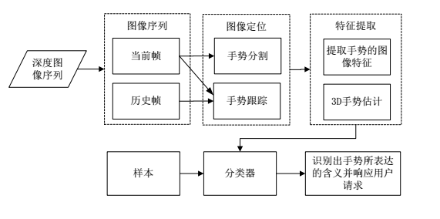
—手势识别一般流程

Slide 11
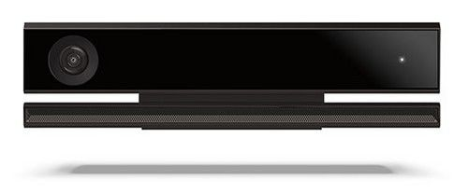
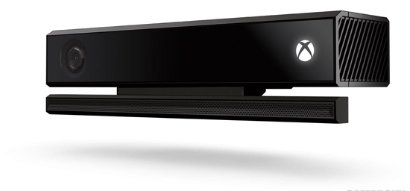
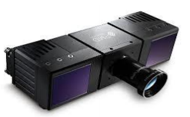
（1）深度传感器
基于深度摄像的手势识别需要先获取深度图像，最常采用的3D摄像头是微软Kinect，也包括其他的3D传感器，如时间飞行（Time of Flight，TOF）相机和立体相机.
微软Kinect
TOF相机

Slide 12
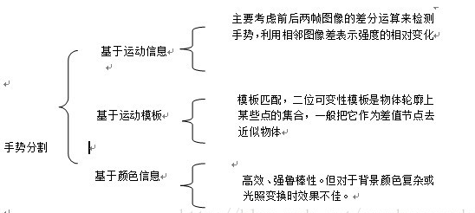
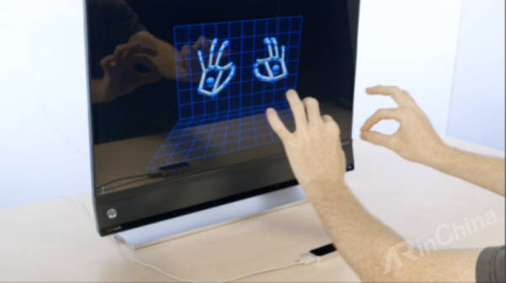
（2）手势定位
手势分割：将手势从背景中分割出来
深度图像相对于彩色图像具有很大的优
势。

Slide 13
（3）特征提取
特征提取包括对静态手势和动态手势识别。其对于基于视觉手势识别至关重要，所选特征对不同的手势是否具有有效的区分能力直接决定了手势识别的准确性。
目标尺寸较小
颜色均匀
缺乏明显纹理信息
受限于

Slide 14
—静态手势识别
即不包含运动信息的手势，且一般只包含手掌和手指部分。
涉及：手势分割，特征提取以及分类等过程。
难点：手势表面颜色基本一致，纹理特征不明显。
—动态手势识别
由包含手势的序列图像组成，需要提取由多帧图像中的手势共同提供的手势特征。
涉及：关键帧提取,动态手势检测及特征表示。

Slide 15
（4）手势分类
从深度图像中提取出了适合的特征或者将手分解为合适的部分，就可以通过机器学习的方法或者基于特征的特殊分离器对手势进行识别。
隐马尔可夫模型
可对时间信息的数据进行分类，并且速度很快。
动态时间规整
用于信号处理和模式识别，有效地衡量时间序列举例，多用于动态手势识别中。
K近邻分类器
常用于静态手势的分类，速度快且实现简单

Slide 16
（5）深度学习技术
在手势识别基本流程中，特征对于手势建模起着非常关键的作用。的特征表达，对最终算法的准确性起着非常关键的作用。深度学习是机器学习研究中一个新的领域，其目标是建立、模拟人脑进行分析学习的神经网络，通过非监督学习，实现自动的学习特征。深度学习构建具有很多（5层、6层，甚至10多层）隐层的机器学习模型，通过海量数据训练，使得原样本空间逐层变换到一个新特征空间，以学习更有用的特征。
深度学习技术已经在图像处理领域取得了成功，许多学者尝试将深度学习引入到手势识别中。文献中]扩展了 CNN网络，自动学习时空特征，采用递归神经网络训练学习每个时间节点上的特征，在KTH数据集上取得了良好的效果。上述这些方法归属于基于时空的方法，主要缺陷是对复杂动作的表达能力较弱。

Slide 17
—目前几种主要的深度摄像头
Intel RealSense R200（参数规格：分辨率：1080p，深度有效距离：0.51-4，USB3.0）
乐视 LeTV Pro Xtion（参数规格：深度有效距离：0.8m 至 3.5m，USB2.0）
Orbbec Astr(参数规格：分辨率720p，深度有效距离：0.5 至 8m， USB2.0/USB3.0)
Intel RealSense F200（参数规格：分辨率：1080p，深度有效距离：0.2-1.2，USB3.0）这个主要是近距离的应用场景，比如在电脑笔记本前的应用。

Slide 18
Xtion与Kinect
属性 | 华硕Xtion Pro | 微软 Kinect
长 | 18cm | 28cm
宽 | 3.6cm | 6cm
高（带底座） | 5cm | 7.5cm
镜头部分高 | 2.6cm | 4cm
精深摄像头感应距离 | 0.8~3,5cm | 1.2cm~3.5cm
有效视角 | 20 | 水平：57 垂直：43
电源/接口 | USB2.0 | 外接电源+USB2.0
传感器 | 深度摄像头 | 深度摄像机=RG摄像头
能否控制马达 | 否 | 机动底座，倾斜范围：-27~+27度
音频系统 | 无 | 语音麦克风阵列

Slide 19
现阶段手势识别面临的问题
手势识别是人机交互领域的重要内容。在彩色图像中，手势区域难以提取，这是制约于彩色视觉的手势识别的发展的一个重要方面。深度摄像为手势带来契机，使得手势检测更加容易，但还是会被背景噪音声影响，同时也仍然受限于手势区域面积小，颜色均匀，难以提取有效地纹理信息，手势的高维度问题，手指间的自遮挡，快速的手势运动，以及手势识别过程的处理速度，不可控制的环境等因素。因而这些问题促使更多人去加强研究这些方面。

Slide 20
THANK YOU

